Slide 2
Quelques bonnes pratiques pour un atelier collectif sur teams
2

Slide 3
3

Slide 4
Dans les baskets
de vos usagers
Découvrez
pas à pas
leurs parcours
4

Slide 5
Sommaire
1. Faisons connaissance !
2. Le parcours usagers : définition et illustration
3. Cas pratique : dans la jungle des aides régionales
4. Passons à l'action !
5

Slide 6
Faisons connaissance !
Qui sommes-nous ?
Sarah Aubry
Justine Fenet
Chef de projet à la Mission Transformation et Qualité de Service de la DIMAP depuis janvier 2020, après avoir occupé différents postes dans le domaine du développement économique. Je gère aujourd'hui des projets impactant le parcours des usagers comme la qualité d'accueil téléphonique.
A la Région Grand Est depuis quelques mois, je travaille au sein du service Transformation et Qualité de Service de la DIMAP.
J’ai eu la chance d’expérimenter la création de parcours usagers avec Maëlle Ferré designeuse de services au sein de la DIMAP.
6

Slide 7
Faisons connaissance !
Votre pire expérience en tant qu'usager
en 3 mots ?
Qui
êtes-vous ?
Pourquoi êtes
vous là ?
7
Notes:
Qui êtes vous
Pourquoi êtes vous là : vous aviez du temps libre / le titre de l'atelier vous a intrigué / Satisfaire vos usagers est une préoccupation quotidienne

Slide 8
Votre pire expérience....
compliquée
chronophage
bloquante...
avec le sentiment d'avoir été...
tendu
stressé
perdu
incompris
inquiet...
surpris
agacé
8

Slide 9
UN PARCOURS USAGER : qu'est-ce que c'est ?
La définition :
Un outil qui permet d'illustrer pas à pas les interactions de l'usager
avec l'administration
L'illustration :
Philippe
entrepreneur
dans le textile
9

Slide 10
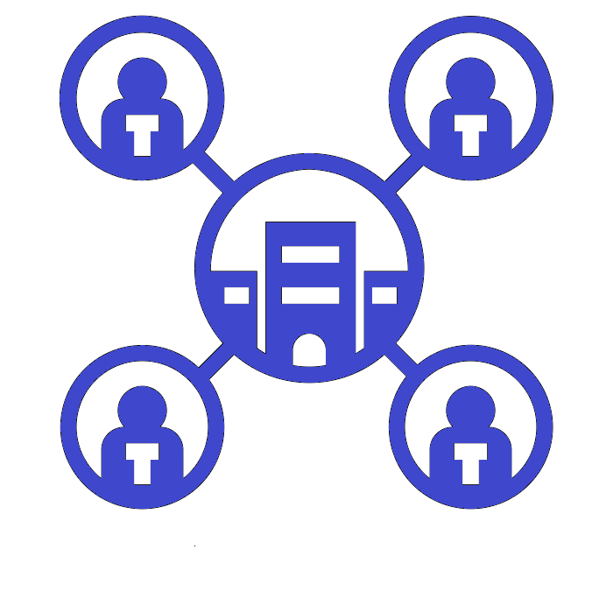
La définition, mot à mot
Les usagers...
qui sont les usagers de la Région ?
Toute personne externe, physique ou morale,
qui interagit avec la Région Grand Est
entreprise
/ association
citoyen
collectivité
10
Notes:
Qui êtes vous
Pourquoi êtes vous là : vous aviez du temps libre / le titre de l'atelier vous a intrigué / Satisfaire vos usagers est une préoccupation quotidienne

Slide 11
La définition, mot à mot
Le parcours...
ça commence et ça finit quand ?
entrée
sortie
Accès à l'information sur l'offre de service
Immersion dans les rouages de l'administration
Bénéfice ou refus du service
11

Slide 12
La définition graphique : les composantes du parcours usager
Brève description
du persona
Etape 1
Etape 2
Etape N
Quelques
illustrations possibles
1. Description du parcours usager
Actions
persona
icônes d'action
Pensées
verbatims
monologue intérieur
Emotions
emojis
2. Analyse du parcours
Problèmes
Au choix
à détailler étape par étape ou porter une appréciation globale
Solutions
12

Slide 13
L'illustration :
Philippe
entrepreneur dans le textile
Moi c'est Philippe, je lance mon entreprise
de boutons de manchettes recyclés
à partir de bouchons de champagne !
Michel, mon beau-frère, c'est fait aider
par la Région pour son installation,
alors pourquoi pas moi ?
C'est là que tout a commencé...
J'ai tenté ma chance et je n'ai pas été déçu !
Et comme j'aime bien griffoner
à mes heures perdues
je vous ai dessiné mon parcours !
Venez vivre
mon expérience d'usager !
13

Slide 14
Mes recherches
Ma demande en ligne
L'attente..
La réponse !
Les justificatifs
Le virement !
Super je vais pouvoir déposer mon dossier en ligne !
C'est long...
Ma banque attend la décision de la Région pour mon prêt...
Je ne peux rien lancer....
Ah mince, c'est pas fini... encore de la paperasse...
Champagne !
J'ai enfin mon aide, c'est mon banquier qui va être content !
Enfin payé !
Je n'y croyais plus, quelle aventure ...
Je cherche sur le site, quel maquis...
Cette convention à signer où j'apprends qu'il va falloir des justificatfifs
pour être payé
Mais c'est quoi les
"de minimis" ???
Je finis par appeler le standard on m'indique un dispositif auquel je peux postuler en ligne !
Attestation sur l'honneur, imprimer, signer, scanner...
Je préfère encore les impôts !
On me redemande mon RIB... Ils ont dû le perdre..
14

Slide 15
Mes recherches
Etape
Actions
Je cherche sur le site, quel maquis...
Pensées
Emotions
Je finis par appeler le standard on m'indique un dispositif auquel je peux postuler en ligne !
15

Slide 16
Le cas pratique :
Pour quelques instants seulement...
Immergez-vous dans la réalité de Philippe
Plongée en eaux troubles
Dans la jungle des aides régionales
16

Slide 17
Mes recherches par profil
Mes recherches avec la loupe
235 résultats
5 aides à la création
360 résultats
1 aide potentielle mais clôturée
Pensées
Emotions
17

Slide 18
Mon appel à la Région
Je suis artisan, je cherche des aides, je n'ai rien trouvé sur le site...
Artisan ?
Essayez AMI artisanat demain !
Pensées
Emotions
18

Slide 19
Mes recherches par profil
Mes recherches avec la loupe
Mon appel à la Région
Je suis artisan, je cherche des aides, je n'ai rien trouvé sur le site...
239 résultats
Artisan ?
Essayez AMI artisanat demain !
360 résultats
1 aide potentielle mais clôturée
5 aides à la création
PHASE D'ANALYSE : comment faciliter le parcours des usagers ?
Problèmes
Pistes d'amélioration
19

Slide 20
Pour passer à l'action :
Concrètement ...
Quand ?
Comment ?
20

Slide 21
Quand ?
Utiliser un parcours usager pour ...
Simplifier une procédure
/ un processus
Améliorer un service existant
Concevoir
un nouveau service
21

Slide 22
Comment ?
Mobiliser l'outil du parcours usager ?
En l'inscrivant au sein d'un cahier des charges
En tentant l'expérience par vous-même !
En sollicitant l'appui de la DIMAP
22

Slide 23
En conclusion ....
Qu'est-ce que vous avez retenu de l'atelier ?
Demain qu'est-ce que ça pourrait changer dans vos pratiques ?
23

